Slide 1
姓名
性别
年龄
日期

Slide 2
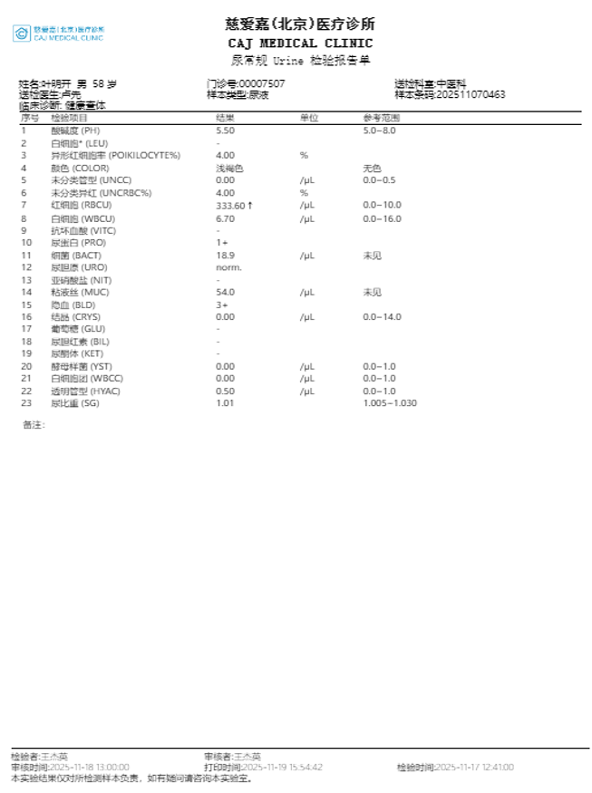

Slide 6
总结

